Slide 1

单选题
1分
1.高频小信号放大器工作在（）状态。
A
甲类
B
乙类
C
丙类
D
丁类
提交

Slide 2
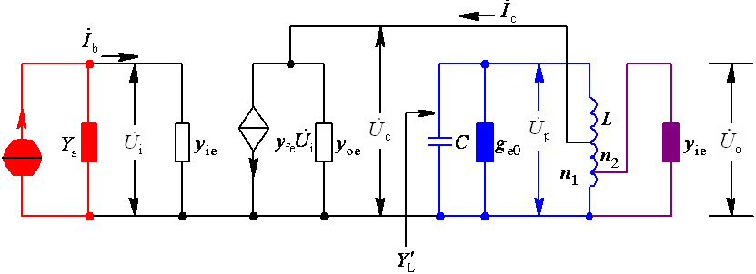
2.电路性能分析(主要包括增益、通频带和矩形系数)
单管单调谐放大器的Y参数等效电路
图中：
(1)晶体管部分采用了Ｙ参数等效电路, 忽略了反向传输导纳ｙre的影响。
(2)输入信号源用电流源Is并联导纳Ｙs表示.
(3)负载假定为另一级相同的单调谐放大器,所以用晶体管输入导纳ｙie表示。

Slide 3
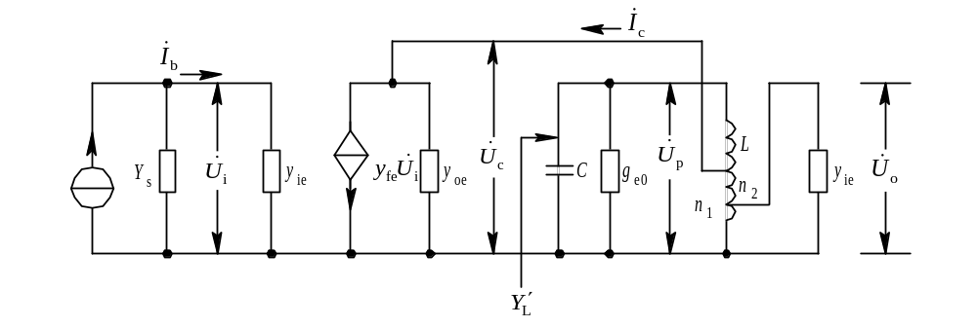
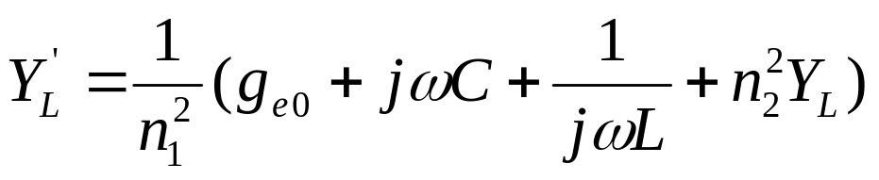
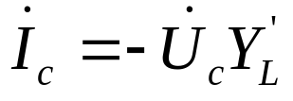
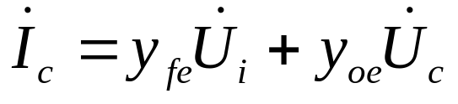
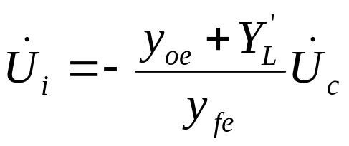
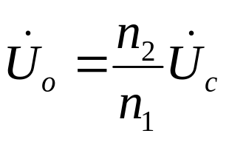
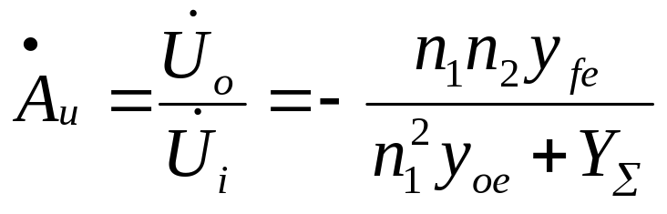

Slide 4
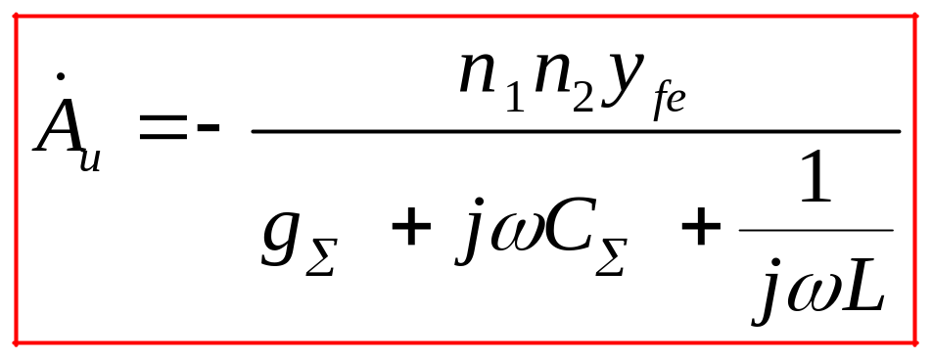
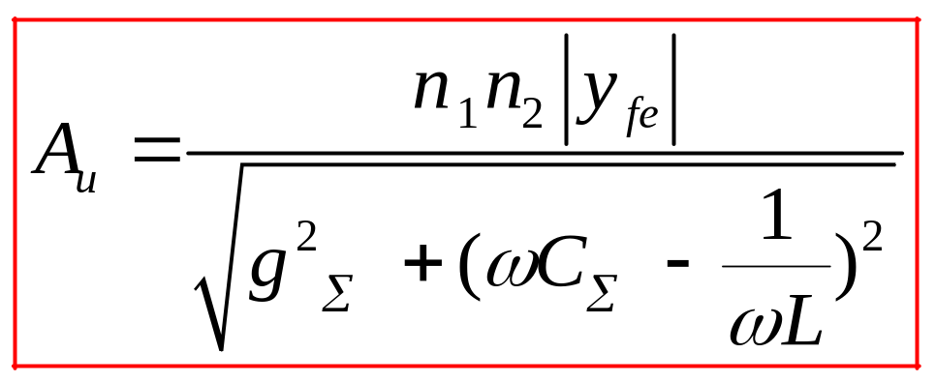
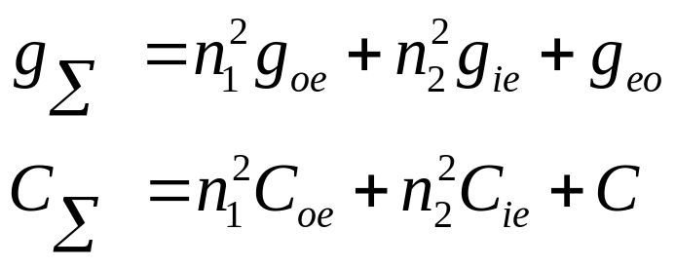
电压增益：
（2.2.12）
电压增益的振幅：
其中ｇ_{Σ}与Ｃ_{Σ}分别为谐振回路总电导和总电容，
（2.2.13）

Slide 5
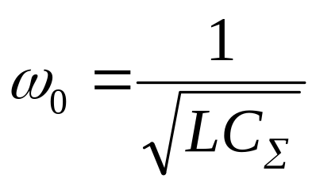
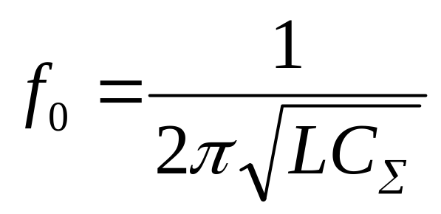
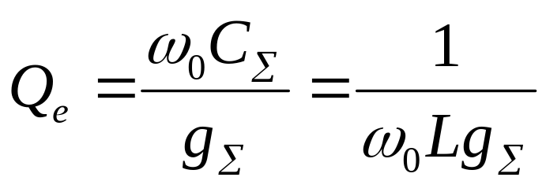
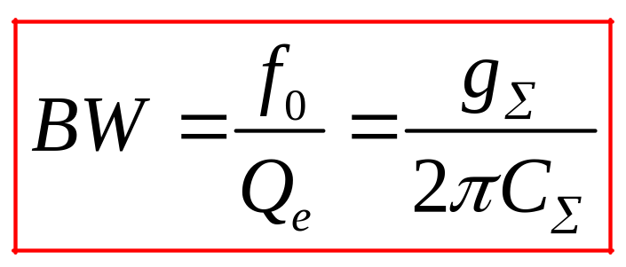
谐振频率为
或
回路有载Ｑ值为
（2.2.14）
回路通频带即放大器带宽为
（2.2.15）

Slide 6
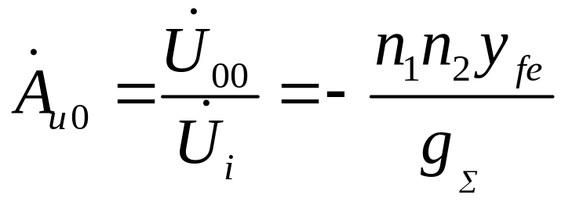
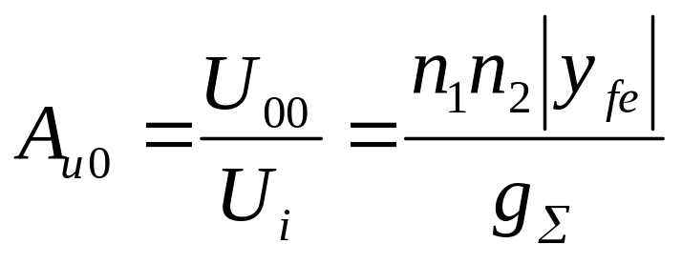
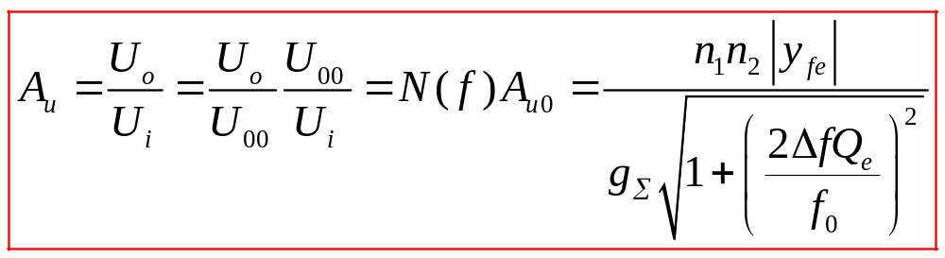
谐振频率处放大器的电压增益为
（2.2.16）
其电压增益振幅为 ：
（2.2.17）
放大器电压增益振幅的另一种表达式,其中N(f)称单位谐振函数：
（2.2.18）

Slide 7
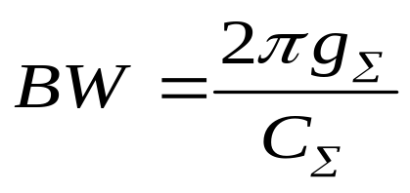
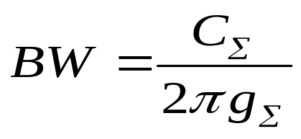
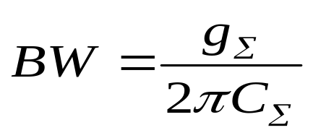
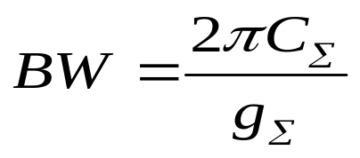
单选题
1分
2.谐振放大器带宽的表达式正确的是（）
A
B
C
D
提交

Slide 8
结 论：
由于ｙfe是复数, 有一个相角∠φfe, 因此一般来说放大器输出电压与输入电压之间的相位并非正好相差180°
电压增益振幅与晶体管参数、 负载电导、 回路谐振电导和接入系数有关。
(1) 为了增大Ａ_{u0}, 应选取|y_{fe}|大, ｇ_{oe}小的晶体管。 
(2) 为了增大Ａ_{u0}, 要求负载电导小, 如果负载是下一级放大器, 则要求其ｇ_{ie}小。
(3) 回路谐振电导ｇ_{e0}越小, Ａ_{u0}越大。
(4) Ａ_{u0}与接入系数ｎ₁、ｎ₂有关, 但不是单调递增或单调递减关系。由于ｎ₁和ｎ₂还会影响回路有载Ｑ值Ｑ_{e}, 而Ｑ_{e}又将影响通频带,所以ｎ₁与ｎ₂的选择应全面考虑, 选取最佳值。

Slide 9
单管单调谐放大器的通频带由于受晶体管输出阻抗和负载的影响, 比单个并联谐振回路要宽（因为有载Q值小于空载Q值）。
增益和通频带的矛盾是一个严重的问题, 特别是对于要求高增益宽频带的放大器来说, 这个问题更为突出。
单管单调谐放大器的选频功能由单个并联谐振回路完成, 所以其矩形系数与单个并联谐振回路的矩形系数相同。

Slide 10
【例2.1】 在图2.2.2中, 已知工作频率ｆ₀＝３０MHz, U_{CC}＝６Ｖ,Ｉ_{e}＝２mA。晶体管采用３ＤＧ４７型高频管。其Ｙ参数在上述工作条件和工作频率处的数值如下：g_{ie}=12mS, C_{ie}=12 pF；g_{oe}=400μS, C_{oe}=9.5pF； |y_{fe}|=58.3mS, ∠φ_{fe}=-22°； |y_{re}|=310 μS, ∠φ_{re}=-88.8°, 回路电感Ｌ＝１.４μH, 接入系数ｎ₁＝１, ｎ₂＝０.３, Ｑ₀＝１００。负载是另一级相同的放大器。 求谐振电压增益振幅Ａ_{u0}和通频带ＢＷ_{0.7}。并问回路电容Ｃ是多少时, 才能使回路谐振？

Slide 11
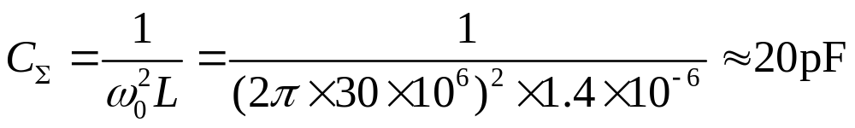
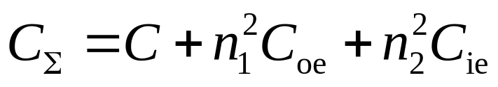
解: 因为
又
所以

Slide 12
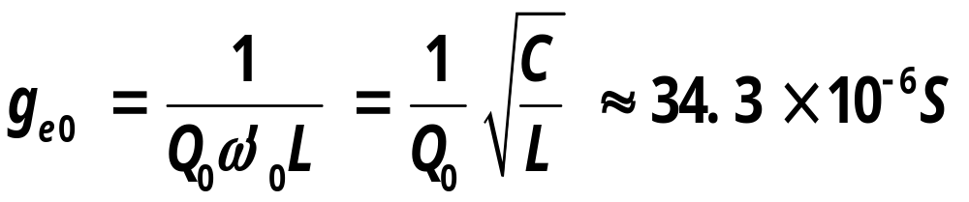
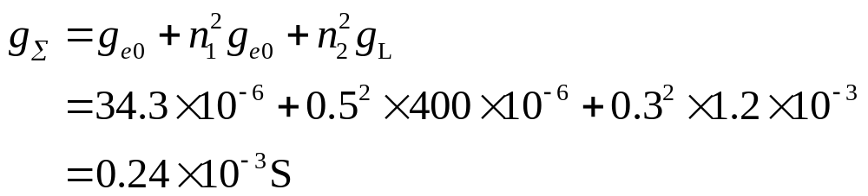
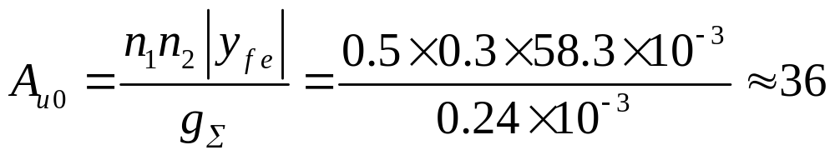
故
所以
从而

Slide 13
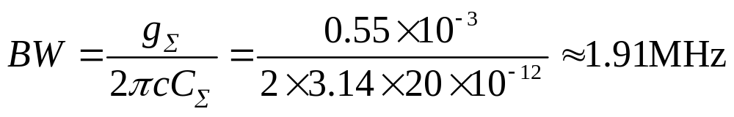
从对单管单调谐放大器的分析可知, 其电压增益取决于晶体管参数、 回路与负载特性及接入系数等, 所以受到一定的限制。 如果要进一步增大电压增益, 可采用多级放大器。

Slide 14
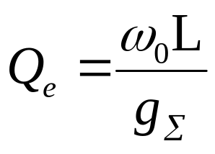
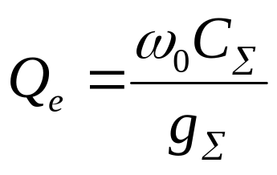
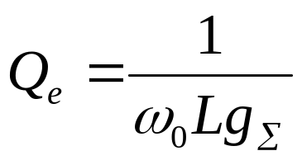
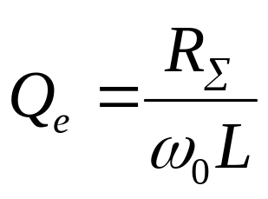
单选题
1分
3.谐振放大器Q_{e}的表达式错误的是（）
A
B
C
D
提交

Slide 15
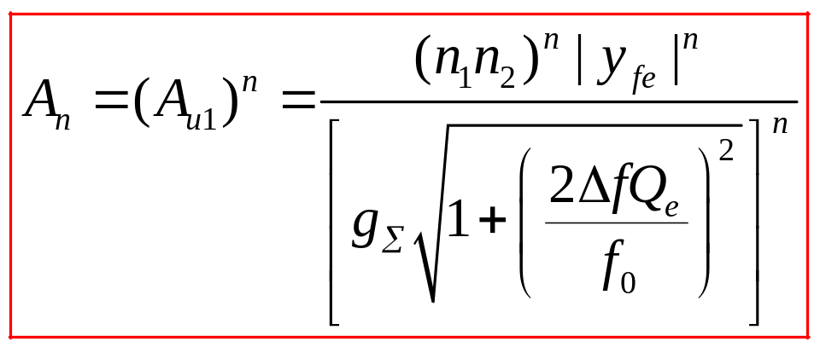
2.2.2 多级单调谐放大器
定义：如果多级放大器中的每一级都调谐在同一频率上, 则称为多级单调谐放大器。
设放大器有ｎ级, 各级电压增益振幅分别为Ａ_{u1}, Ａ_{u2}, …, Ａ_{un}, 则总电压增益振幅是各级电压增益振幅的乘积：
Ａ_{n}＝Ａ_{u1}Ａ_{u2}…Ａ_{un}
如果每一级放大器的参数结构均相同, 则总电压增益振幅
（2.2.21）

Slide 16
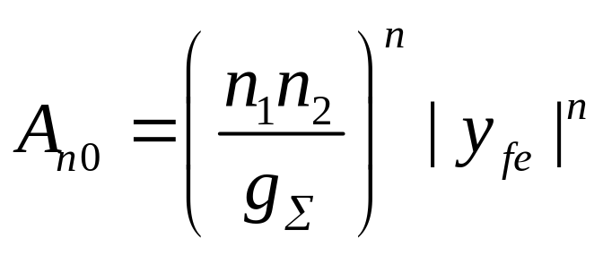
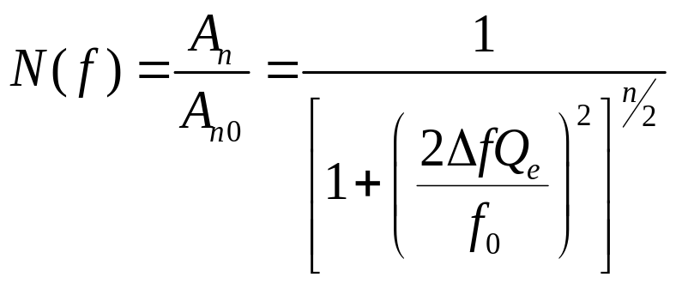
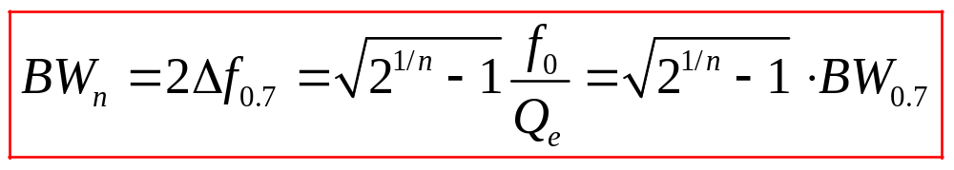
谐振频率处电压增益振幅：
（2.2.22）
单位谐振函数——等于各级谐振曲线的乘积，级数越多曲线越尖锐
（2.2.23）
ｎ级放大器通频带：
（2.2.24）

Slide 17
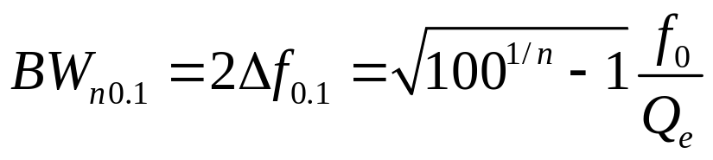
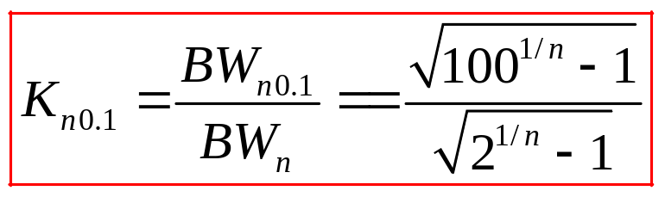
对于ｎ级放大器：
其矩形系数：
（2.2.25）

Slide 18
由上述公式可知, ｎ级相同的的单调谐放大器总增益比单级放大器的增益提高了, 而通频带比单级放大器的通频带缩小了, 且级数越多, 频带越窄。
换句话说, 如多级放大器的频带确定以后, 级数越多, 则要求其中每一级放大器的频带越宽。 因此, 增益和通频带的矛盾是一个严重的问题, 特别是对于要求高增益宽频带的放大器来说, 这个问题更为突出。 这一特性与低频多级放大器相同。

Slide 19
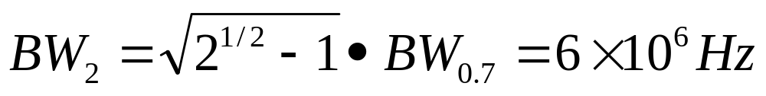
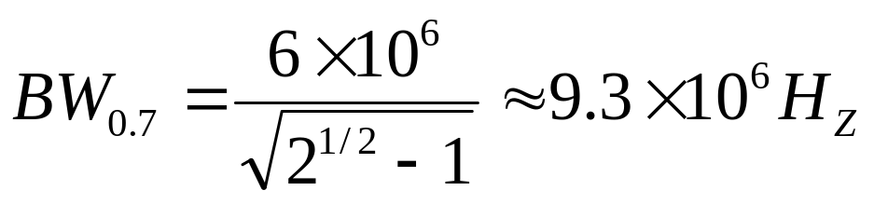
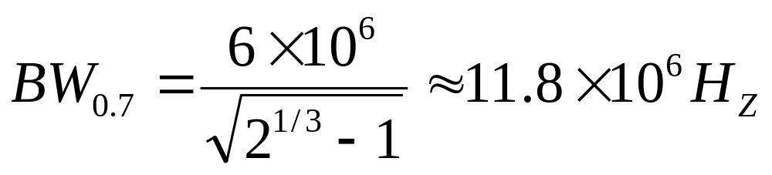
【例2.2】 某中频放大器的通频带为6MHz, 现采用两级或三级相同的单调谐放大器, 两种情况下对每一级放大器的通频带要求各是多少？
解: 根据式（2.2.24）, 当n=2时, 因为
所以, 要求每一级带宽：
同理, 当ｎ＝３时, 要求每一级带宽 ：

Slide 20
单选题
1分
4.将单级单调谐放大器级联，级联后带宽变（ ）
A
不变
B
宽
C
窄
D
不能确定
提交

Slide 21
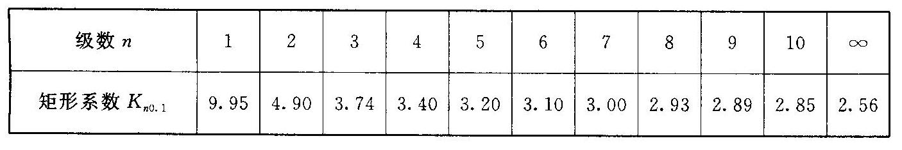
表2.2.1 单调谐放大器矩形系数与级数的关系
单级单调谐放大器的矩形系数较大， 多级单调谐放大器的频带较窄。 采用双调谐放大器可以同时改善矩形系数和频带宽度这两个性能参数。

Slide 22

双调谐放大器是指采用互感耦合或电容耦合的两个LC并联回路作为集电极负载， 两个回路调谐在同一频率上。 以临界互感耦合双调谐放大器为例， 在回路有载Q值相同的情况下， 它的矩形系数为3.16， 通频带为单级单调谐放大器的 倍。双调谐放大器的主要缺点是调试比较困难， 从而限制了它的应用。

Slide 23
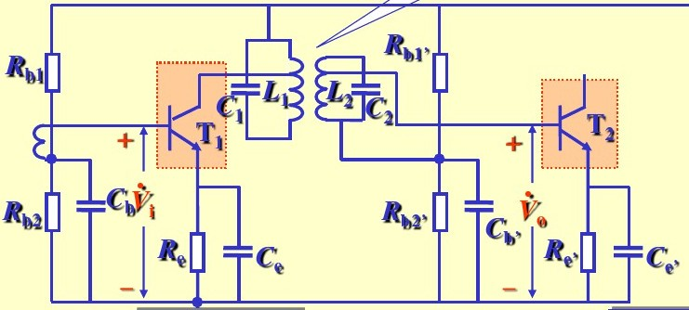
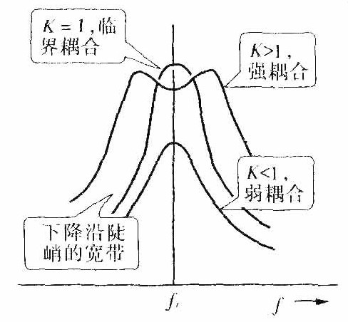
双调谐放大器
谐振曲线

Slide 24
结论：
n级相同的单调谐放大器的总增益比单级放大器的增益提高了, 而通频带比单级放大器的通频带缩小了, 且级数越多, 频带越窄。
当级数ｎ增加时, 放大器矩形系数有所改善, 但这种改善是有一定限度的, 最小不会低于2.56。

Slide 25
单选题
1分
5.单调谐放大器工作的矩形系数为（ ）
A
1
B
2.56
C
3.16
D
9.95
提交

